Slide 1
Avolio Maria Vittoria
avoliomv@unical.it

Slide 2
PROGRAMMARE IN C
Un ambiente di sviluppo `e un software che serve per scrivere ed eseguire programmi. Generalmente integra almeno 3 funzionalita’:
Editor: un programma che assiste l’utente nella scrittura del codice. Gli editor degli ambienti di sviluppo sono progettati per indentare automaticamente il codice e per evidenziare con colori diversi parti del codice sintatticamente distinte (costanti, identificatori, ecc..);
Compiler: un compilatore `e un programma che traduce un codice scritto in un linguaggio di alto livello (C nel nostro caso) in linguaggio macchina.
Debugger: spesso sono messe a disposizione del programmatore delle funzionalità per monitorare l’esecuzione del programma al fine di individuare eventuali errori.

Slide 3
PROGRAMMARE IN C
Un ambiente di sviluppo utilizza un progetto per gestire un insieme di files sorgente (normali files di testo che contengono il programma scritto in linguaggio C). Un programma infatti può essere costituito da più file.
Un programma è costituito da un insieme di funzioni che, idealmente, prendono dati in ingresso e restituiscono un risultato in uscita
Deve esistere nel programma una funzione particolare, chiamata main, che indica il punto di inizio del programma
Le funzioni che si possono usare sono:
1. Quelle definite direttamente da noi nel programma;
2. Quelle di uso generale messe a disposizione dal linguaggio C

Slide 4
PROGRAMMARE IN C
Nel files sorgente possono essere introdotte delle direttive al preprocessore, ovvero dei comandi che non fanno parte del programma C ma che sono istruzioni per il compilatore (sono quei comandi che iniziano con #). Le pi`u frequenti sono le direttive #include

Slide 5
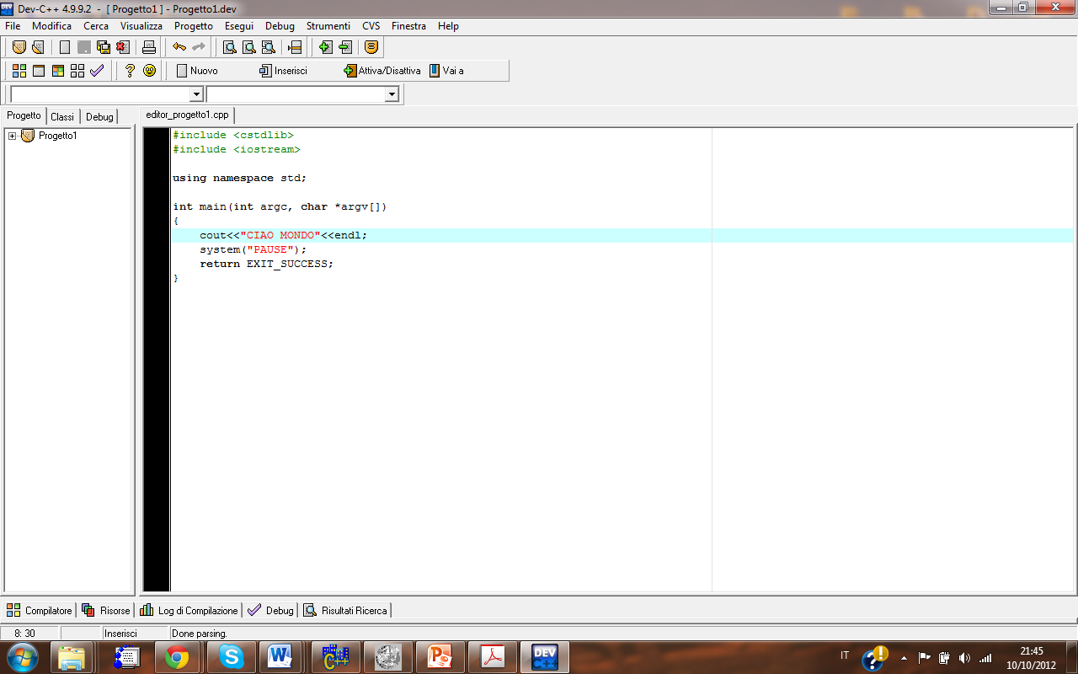
L’ambiente Dev-C
Progetto e Files Sorgente
Finestra dell’Editor

Slide 6
Creazione di un progetto in DEV
Si seleziona Nuovo progetto
Selezionare Console Application e C project/ C++project
Inserire il nome e premere OK
E’ opportuno durante il lavoro salvare di tanto in tanto il proprio lavoro (ovvero le modifiche apportate al codice) .
I progetti o i files precedentemente salvati possono essere recuperati cliccando su Open project.
I comandi di salvataggio sono contenuti nel menu File.
Le opzioni di salvataggio sono 4:
· salvataggio del file sorgente .C corrente (comando Salva);
· salvataggio con rinomina del file sorgente .C corrente (comando Salva Come);
· salvataggio con rinomina del progetto (.dev) corrente (comando Salva il Progetto come...);
· salvataggio di tutti i file aperti (Salva Tutto).

Slide 7
Creazione di un progetto in DEV
Una volta aperto un progetto i singoli files che lo compongono possono essere aperti cliccando sul loro nome nell’elenco a sinistra (Finestra Progetto e Files Sorgente ).
Per compilare, linkare ed eseguire un progetto deve essere stato preventivamente aperto Cliccare su Compila;
Se la compilazione va a buon fine il programma può essere eseguito (cliccando su Esegui).
Compila and Esegui combina le due funzioni (compilazione ed esecuzione).

Slide 8
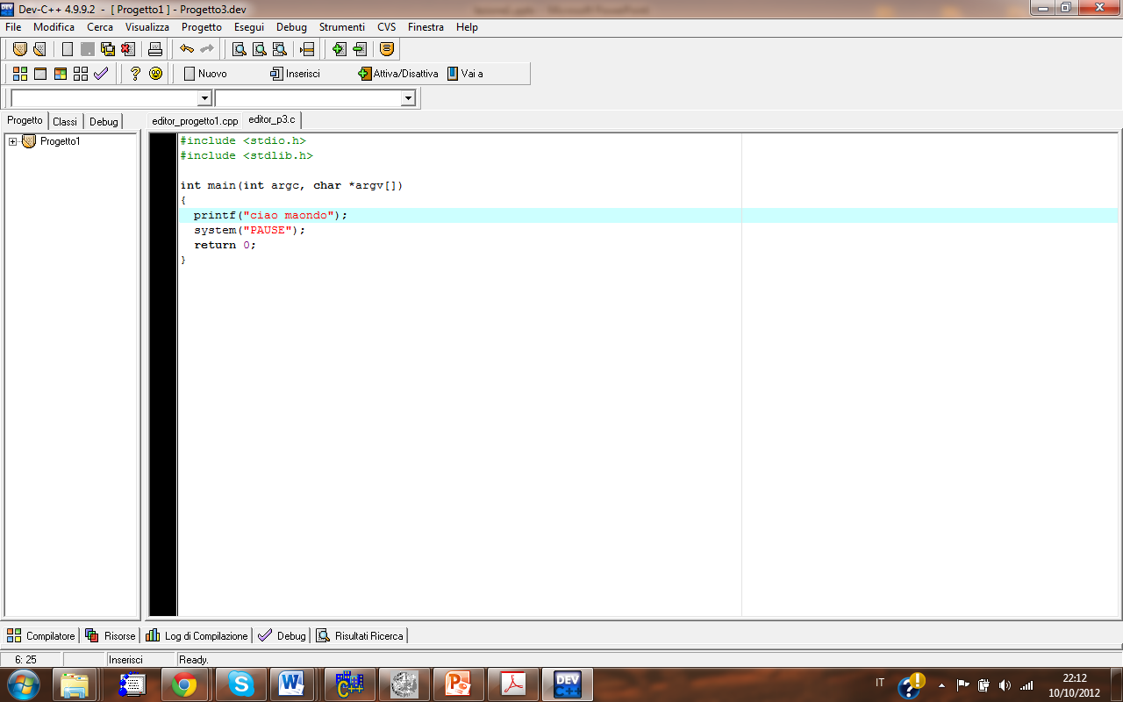
ESEMPIO 1

